Slide 1
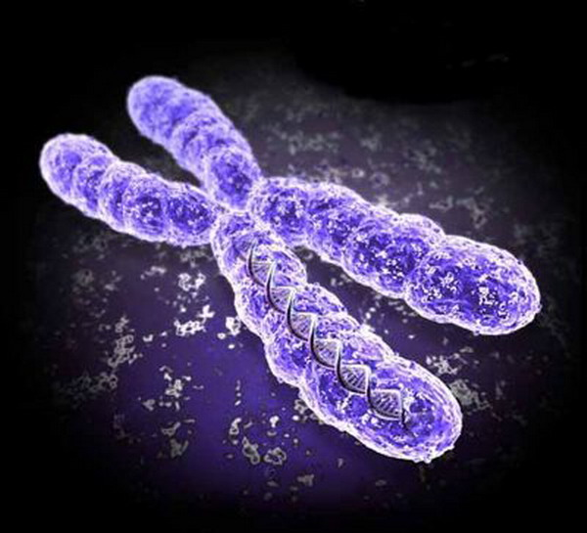
Синдром Шерешевского-Тёрнера
Выполнила: Макарьевская Д.С. 402 пед

Slide 2
45хо

Slide 4
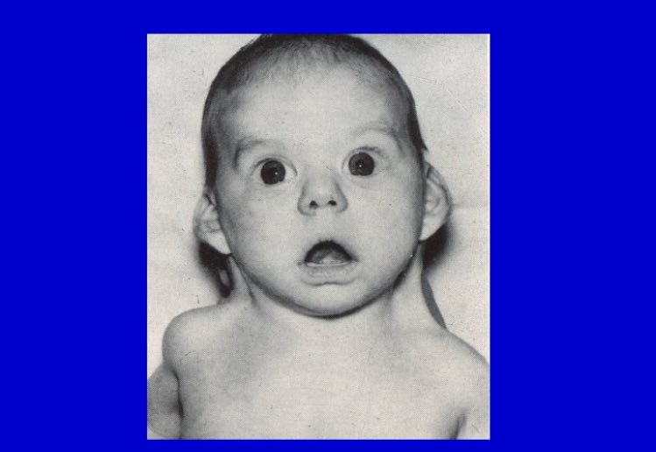

Slide 5
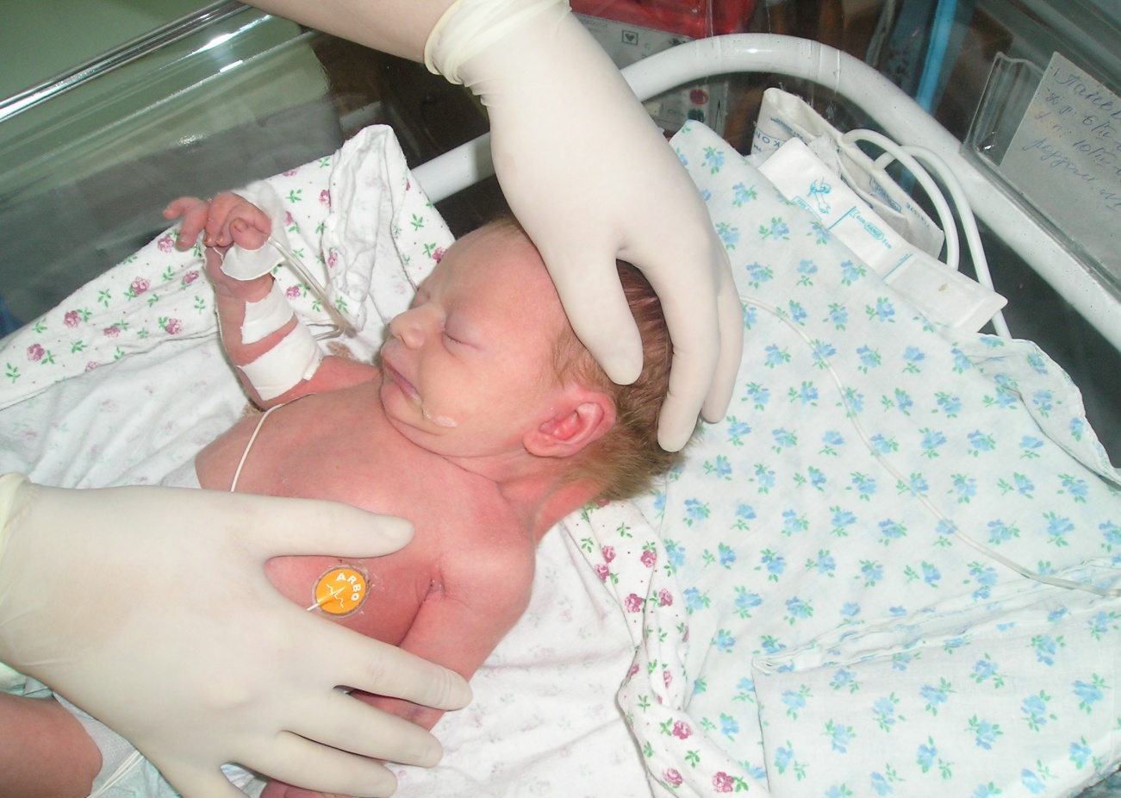

Slide 6
Спасибо за внимание!

